Slide 1
Использование дидактических игр в формировании фонематических процессов у старших дошкольников
с нарушениями речи
Выполнила:
учитель – логопед
МБДОУ Д/с № 36 «Росинка»
Емельянова Е. П.

Slide 2
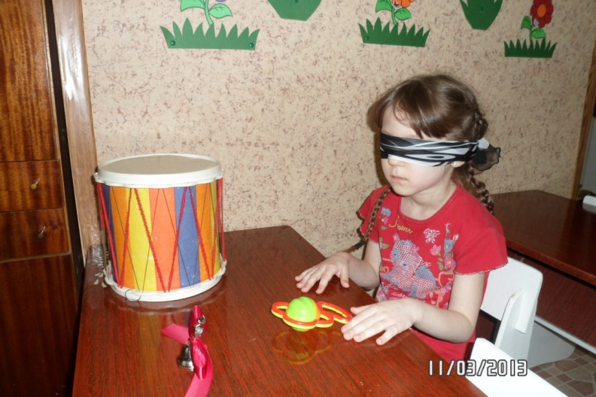
Игры:
«ЧТО ЗВУЧАЛО?»
Логопед показывает ребёнку музыкальные инструменты, демонстрируя их звучание. Затем ребёнку на глаза надевается специальная повязка. Логопед издаёт звуки, а ребёнок говорит, что звучало.

Slide 3
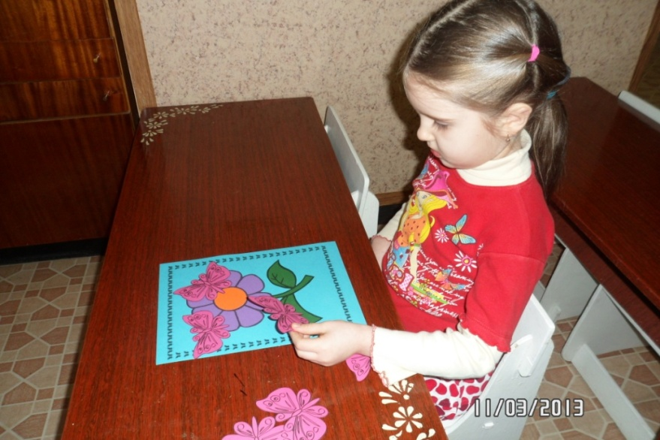
Игры на дифференциацию слогов и фонем
«БАБОЧКИ»
Логопед предлагает ребёнку усадить красных бабочек на ромашку. Красные бабочки – это гласные звуки: [а, о, у, и, ы, э]. Логопед произносит разные звуки, а ребёнок усаживает бабочку на ромашку только тогда, когда услышит гласный звук.

Slide 4
«ЛЯГУШКА ЛОВИТ КОМАРА» Логопед называет звуки. Если ребёнок слышит этот звук, то закрывает зелёной фишкой большого комара, если нет такого звука, то синей фишкой маленького комара.

Slide 5
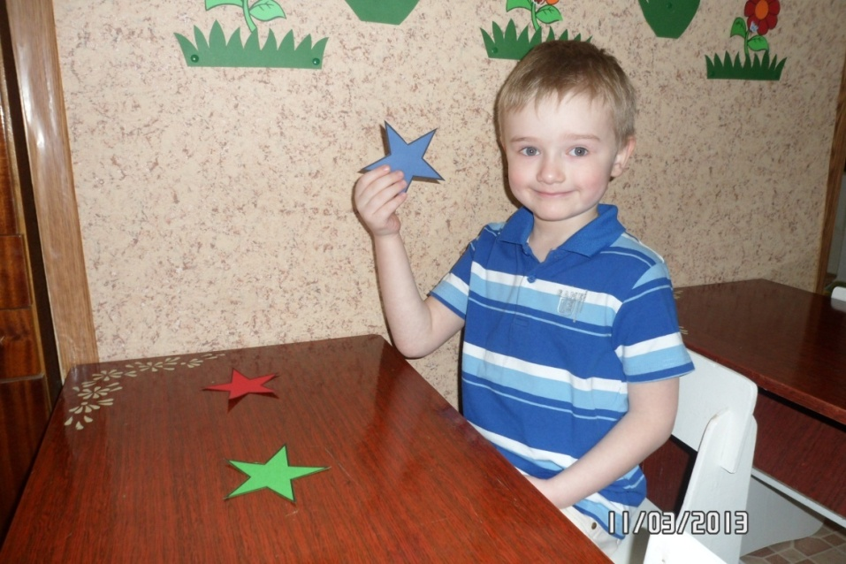
«ЗВЁЗДОЧКИ»
Логопед называет звук. Ребёнок, определяя, какой этот звук: гласный, согласный мягкий или согласный твёрдый, поднимает звёздочку соответствующего цвета.

Slide 6
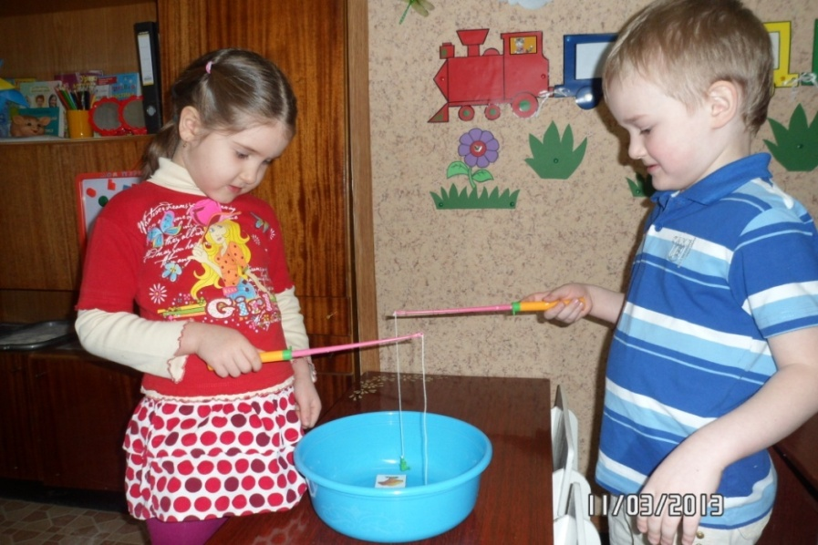
Игры на выделение первого и последнего звука в слове
«РЫБАЛКА»
С помощью удочки ребёнок «ловит» картинки из аквариума.
По заданию логопеда нужно выделить из слова последний звук. Картинки: лук, паук, жук, веник; кот, кит, крот.

Slide 7
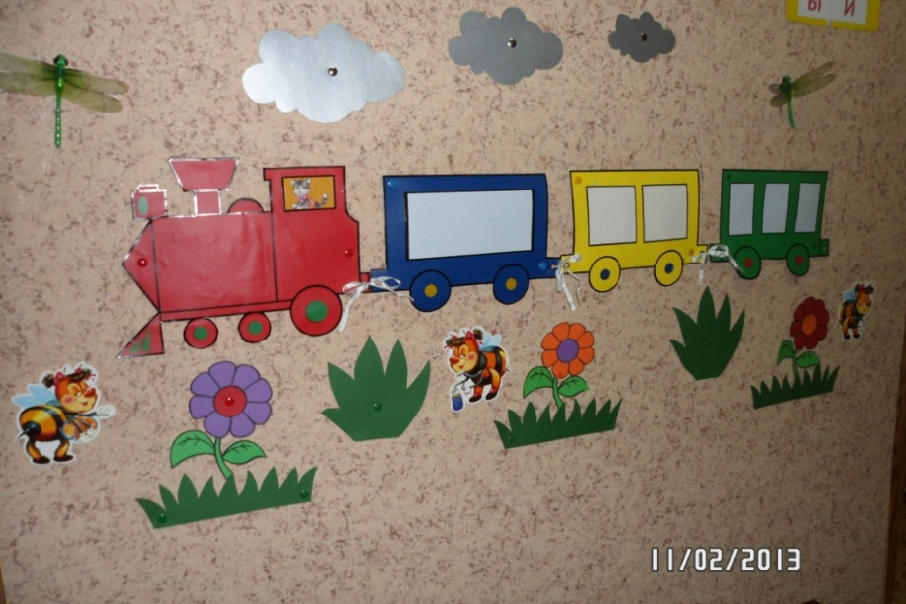
Игры на определение места звука в слове
«В КАКОМ ВАГОНЕ ЕДЕТ ЗВУК?»
Логопед показывает поезд с тремя вагончиками, показывает предметную картинку и просит показать, в каком вагоне едет звук: в начале, в середине или в конце?

Slide 8
«ДОМ»
Логопед показывает домик, в котором три окна, нужно с их помощью показать, где находится определённый звук. Если в слове звук находится в начале слова, то картинку вставляем в первое окно, если в середине – во второе окно, в конце слова – третье окно.

Slide 9
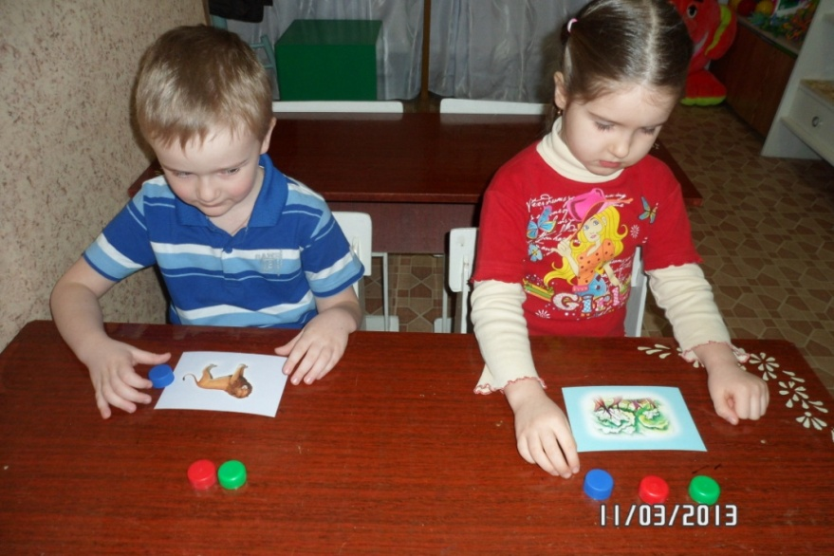
Игры на определение количества и последовательности звуков в слове
«СХЕМА СЛОВА»
С помощью фишек красного, синего и зелёного цвета дети составляют звуковую схему слова.

Slide 10
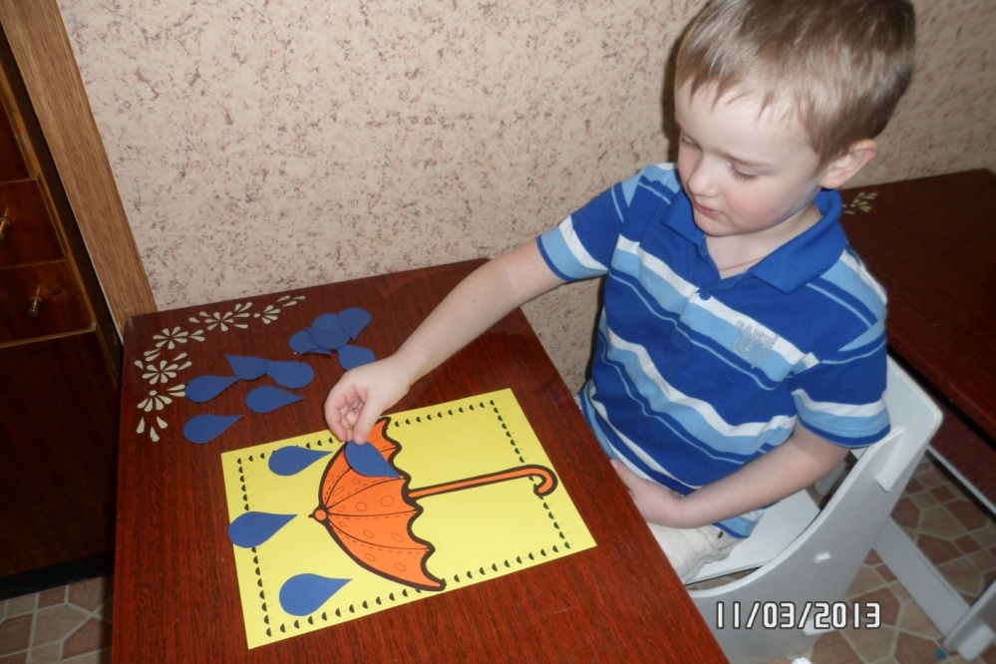
«ТУЧКА И ЗОНТИК»
Логопед показывает картинку. Ребёнок называет её и при помощи капелек, падающих на зонтик, показывает количество слогов в данном слове.

